Slide 1
Какие авто-тесты нам нужны?
Виталий Квятковский
Notes:
Я бы хотел чтобы вы задавали вопросы по ходу презентации, после каждого слайда

Slide 2

Кто я
TDD
EPAM
LEAD
JAVA

Slide 3
Типы тестирования
Ручное
Автоматизированное
На уровне кода
Модульное (unit)
На уровне интерфейса пользователя (service/API/GUI)

Slide 4
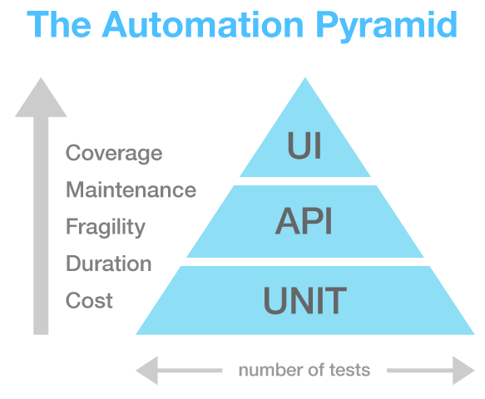
Пирамида тестирования
Notes:
Agenda
В рамках формирования подхода к разработке софта по гибкой (agile) методике было введено понятие пирамиды тестирования
Пирамида состоит из трех блоков тестов.
Модульного
Интеграционного
UI
При этом основание каждого блока показывает количество таких тестов (для модульного их больше всего, для UI – меньше всего)
А по мере продвижения к верхушке пирамиды растет:
- Покрытие тестами функционала, что хорошо
Но также растет:
Стоимость поддержки
Хрупкость
Время выполнения тестов
Стоимость написания
Что уже не очень хорошо

Slide 5
Типы автоматизированных тестов
Unit
Integration
Уровень интерфейса пользователя
Функциональные
Имитируют пользователя
Selenium
Другие
Нагрузочные
Usability

Slide 6
Unit/Integration тесты
Что тестирует?
Unit
Классы
Компоненты
Integration
Связи компонентов
Связи с внешними системами
TDD
Continuous Integration
Notes:
Юнит тесты – все что не интеграционные тесты
Связь с другими системами
Файловая система
Базы данных
Сервисы

Slide 7
Unit тесты: Инструменты
JUnit
TestNG
Mock-фреймворки
Notes:
Тестируют отдельные классы
Или компоненты, если они сравнительно просты
В принципе, это все тесты белого ящика, которые не интеграционные
Прогоняются на билд сервере – позволяют быстро понять не поломали ли чего
Хорошо подходят для TDD
Инструменты, которые используются

Slide 8
Integration тесты: Инструменты
Тестирование с помощью фейков
Базы данных
In-memory fakes (H2/derby/sqlite)
Или отдельный инстанс для тестирования
Файловая система
Commons VFS
Java 7: jimfs
REST Сервисы
MockServer
Jetty
Notes:
Для написания интеграционных тестов и прогона их на билд-машине использовать оригинальные источники данных или интегрируемые системы часто бывает дорого долго или невозможно. В этом случае используют фейки – сравнительно простую замену оригинала с тем же интерфейсом.

Slide 9
Функциональное тестирование
ATDD (Acceptance TDD)
Нестабильны
Медленны
Запускаются против выделенного окружения
Не часть Continuous Integration (smoke test)
Selenium (Selenide, Headless drivers)
Notes:
Функциональное тестирование – это уже тестирование сценариев работы настоящего пользователя, оно уже (как правило) в разы сложнее чем интеграционное и модульное.
Написание таких тестов также можно проводить через TDD (даже придумали отдельный термин ATDD)
Однако по сравнению с рассмотренными видами тестов они
Сравнительно ненадежны и хрупки (особенно если сложная клиентская часть)
Медленны
Как правило, запускаются они против выделенного окружения с уже развернутым приложением (не поднимают свое)
Как следствие, не являются частью CI (не запускаются в рамках сборки билда)
- Они запускаются уже позже как смоук-тест
Headless drivers снижают требования к окружению и работают немного быстрее

Slide 10
Нагрузочное тестирование (Jmeter)
Тестирование производительности / Performance Testing
Время отклика приложения
Тестирование стабильности / Stability Testing
Стабильность при длительном использовании
Стресс тестировование - Stress Testing
возвращается ли система после запредельной нагрузки к нормальному режиму
Способность к регенерации
поведение когда один из серверов перестает работать

Slide 11
Можем ли все автоматизировать?
Да
Нет

Slide 12
Можно ли все автоматизировать (опрос)?
Notes:
Хоть все автоматизировать нельзя, но часть-то можно

Slide 13
Что автоматизировать (опрос)
Smoke-тесты
Сложные/трудоемкие
End-to-End тесты
Регрессионные тесты
Редко меняющиеся
API/UI
Notes:
Что автоматизировать (опрос)
Smoke-тесты (8) 36%
Сложные/трудоемкие (5) 23%
End-to-End тесты (4) 18%
Регрессионные тесты (4) 18%
Редко меняющиеся (4) 18%
API/UI (3) 13%
Рутинные

Slide 14
Что автоматизировать?
Регрессионное тестирование
Рутинные операции
Допустимые конфигурации (аппаратного обеспечения,ОС)
Нагрузочное тестирование
Ввод больших массивов данных
Где автоматическая верификация более предпочтительна
Сложные расчеты

Slide 15
Зачем автоматизировать (опрос)
Скорость выполнения тестов
Экономия времени тестировщика
Уверенность разработчика
Устранить человеческий фактор
Опыт в чем-то новом
Notes:
Зачем автоматизировать (опрос)
Скорость выполнения тестов (11) 50% половина
Экономия времени тестировщика (10) ~50% половина
Уверенность разработчика (9) 40%
Устранить человеческий фактор (5) 23% четверть
Опыт в чем-то новом (2) <10%
Потом дешевле
Нужны ресурсы
ATDD

Slide 16
Зачем автоматизировать
Исключить человеческий фактор
надежнее
Оптимизация использования времени
тестировщика
Скорость
Автоматический отчет о тестировании
Выполнение в фоне

Slide 17
Недостатки (опрос)
Стоимость поддержки
Стоимость разработки
Сложно писать
Время
Качество должно быть выше
НЕ ad-hoc тестирование

Slide 18
Недостатки
Стоимость и время разработки
Квалификация автоматизатора
Затраты на поддержку
Однотипность
Разработка каркаса – большие затраты

Slide 19
Внедрение UI тестов
Версионирование
Наличие окружений
Тесты environment-agnostic
Все различия в конфигурации
Специальный пользователь
Удалить позже
Cleanup

Slide 20
Авто-тесты – Вариант 1
Unit-тесты
Integration-тесты
Ручное тестирование

Slide 21
Авто-тесты – Вариант 2
Unit-тесты
Integration-тесты
UI-тесты
+ немножечко ручного тестирования…

Slide 22
Другие виды тестирования
Статический анализ кода
Тоже часть Continuous Integration
Fuzz testing
Тестирование на основе случайно сгенерированных данных
Mutation testing
TODO: example

Slide 23
Вопросы и ответы
?

Slide 24
Спасибо за внимание!

